Slide 1
KIẾN TRÚC MÁY TÍNH
Chương 7
CẤU TRÚC VÀ CHỨC NĂNG VI XỬ LÝ

Slide 2
Nội dung
Cấu trúc CPU
Chu kỳ lệnh
Kỹ thuật pipeline lệnh
CISC & RISC

Slide 3
7.1. Cấu trúc CPU
Đơn vị tính toán (ALU, FPU)
Đơn vị điều khiển (Control Unit)
Registers (data, address, instruction, control)
Internal bus

Slide 4
7.1 Cấu trúc CPU
- Nhiệm vụ của CPU
Truy xuất lệnh: Bộ xử lý đọc lệnh từ bộ nhớ (thanh ghi, bộ nhớ cache, bộ nhớ chính)
Giải mã lệnh: Lệnh được giải mã để xác định hành động nào được yêu cầu
Truy xuất dữ liệu: Việc thực thi một lệnh có thể yêu cầu thực hiện một số phép toán số học hoặc logic trên dữ liệu.
Xử lý dữ liệu: Việc thực thi một lệnh có thể yêu cầu thực hiện một số phép toán số học hoặc logic trên dữ liệu.
Ghi dữ liệu: Kết thúc việc thực hiện có thể yêu cầu ghi dữ liệu vào bộ nhớ hoặc module I/O.
→CPU cần lưu tạm thời một số dữ liệu → cần một bộ nhớ nhỏ bên trong.

Slide 5
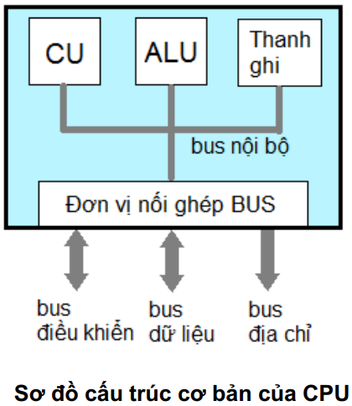
Các thành phần chính của CPU
Khối số học và logic (ALU): thực hiện tính toán hoặc xử lý dữ liệu.
Khối điều khiển (CU):
Kiểm soát việc di chuyển dữ liệu và lệnh vào/ra CPU
Điều khiển hoạt động của ALU
Thanh ghi: bộ nhớ bên trong CPU, gồm một tập hợp các vị trí nhớ.
Đơn vị nối ghép bus
Bus nội bộ

Slide 6
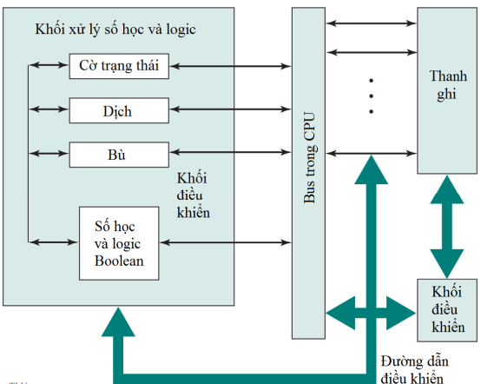
Cấu trúc bên trong CPU

Slide 7
7.1.1. Khối số học và logic (ALU)
Là thành phần thực hiện phép toán số học và logic trên dữ liệu.
Xây dựng từ các linh kiện số đơn giản
Lưu trữ các chữ số nhị phân và thực hiện các phép toán logic Boolean đơn giản.
Tất cả các bộ phận khác trong hệ thống máy tính đưa dữ liệu tới ALU để ALU xử lý rồi sau đó nhận lại kết quả.

Slide 8
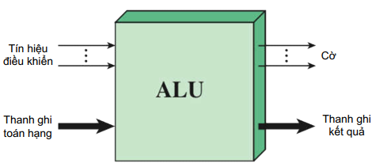
Đầu vào và đầu ra ALU

Slide 9
7.1.2 Khối điều khiển CU (Control Unit)
Chức năng:
Điều khiển nhận lệnh từ bộ nhớ đưa vào thanh ghi lệnh
Tăng nội dung của PC để trở sang lệnh kế tiếp
Giải mã lệnh đã được nhận để xác định thao tác mà lệnh yêu cầu
Phát ra các tín hiệu điều khiển thực hiện lệnh
Nhận các tín hiệu yêu cầu từ bus hệ thống và đáp ứng với các yêu cầu đó.

Slide 10
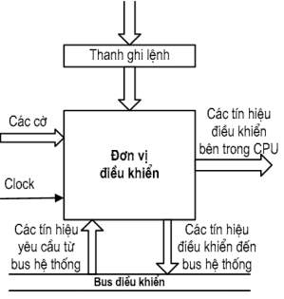
Mô hình kết nối CU

Slide 11
Tín hiệu đến CU
Clock: tín hiệu nhịp từ mạch tạo dao động bên ngoài.
Mã lệnh từ thanh ghi lệnh đưa đến để giải mã
Các cờ từ thanh ghi cờ cho biết trạng thái của CPU
Các tín hiệu yêu cầu từ bus điều khiển
Tín hiệu đi ra từ CU
Điều khiển các thanh ghi
Điều khiển ALU
Các tín hiệu điều khiển bên ngoài CPU
Điều khiển bộ nhớ
Điều khiển các module vào/ra

Slide 12
7.1.3 Thanh ghi
Thanh ghi: Không gian lưu trữ tạm thời phục vụ cho hoạt động ở thời điểm hiện tại của CPU.
Được coi là cấp bộ nhớ cao nhất trong hệ thống phân cấp
Số lượng thanh ghi nhiều → tăng hiệu năng của CPU
Phân thành 2 loại:
Thanh ghi hiện thị với người dùng
Lập trình được, giúp giảm thiểu các tham chiếu bộ nhớ chính
Thanh ghi điều khiển và trạng thái
Được CU sử dụng để điều khiển hoạt động của CPU và các chương trình hệ điều hành sử dụng để kiểm soát việc thực thi chương trình.

Slide 13
Thanh ghi hiển thị với người dùng
Được tham chiếu bằng ngôn ngữ máy và CPU thực hiện
Phân loại theo chức năng
Thanh ghi đa năng: có thể chưa địa chỉ hoặc dữ liệu
Thanh ghi dữ liệu: chứa tạm thời dữ liệu, không được sử dụng trong tính toán địa chỉ toán hạng
Thanh ghi địa chỉ: quản lý địa chỉ của ngăn nhớ hay cổng vào/ra
Thanh ghi mã điều kiện (trạng thái)
Còn gọi là thanh ghi cờ (flag)
Là các bit do phần cứng của bộ xử lý đặt theo kết quả của hoạt động

Slide 14
Thanh ghi đa năng
Có thể được lập trình viên gán cho nhiều chức năng khác nhau
Có thể được sử dụng cho dữ liệu hoặc định địa chỉ
So sánh thanh ghi đa năng và chuyên dụng
Đa năng:
Tăng lựa chọn cho lập trình viên và linh hoạt
Tăng độ phức tạp và kích thước lệnh
Chuyên dụng:
Lệnh nhỏ hơn, nhanh hơn
Ít linh hoạt hơn

Slide 15
Thanh ghi dữ liệu
Chứa các dữ liệu tạm thời hoặc các kết quả trung gian
Cần có nhiều thanh ghi dữ liệu
Các thanh ghi số nguyên 8, 16, 32, 64 bit
Các thanh ghi số dấu phẩy động

Slide 16
Thanh ghi địa chỉ
Con trỏ dữ liệu DP (Data Pointer)
Con trỏ ngăn xếp SP (Stack Pointer)
Thanh ghi cơ sở và thanh ghi chỉ số (Base Register & Index Register)

Slide 17
Từ trạng thái chương trình (Program Status Word – PSW)
Thanh ghi hoặc tập hợp thanh ghi chứa thông tin trạng thái và mã điều kiện.
Các trường hoặc cờ phổ biến gồm:
Cờ zero: được thiết lập lên 1 khi kết quả của phép toán bằng 0
Cờ Sign: được thiết lập lên 1 khi kết quả phép toán nhỏ hơn 0
Cờ Carry: được thiết lập lên 1 nếu phép toán có nhớ ra ngoài bit cao nhất MSB →Cờ báo tràn với số không dấu.
Cờ overflow: được thiết lập lên 1 nếu cộng 2 số nguyên cùng dấu mà kết quả có dấu ngược lại → cờ báo tràn với số có dấu.
Cờ Interrup (IF)
Nếu IF=1 → CPU ở trạng thái cho phép ngắt
Nếu IF=0 → CPU ở trạng thái cấm ngắt

Slide 18
Thanh ghi điều khiển và trạng thái
Bốn thanh ghi cần thiết để thực thi lệnh
Bộ đếm chương trình (PC)
Chứa địa chỉ của lệnh sắp được truy xuất
Thanh ghi lệnh (IR)
Bao gồm hướng dẫn được truy xuất gần đây nhất
Thanh ghi địa chỉ bộ nhớ (MAR)
Chứa địa chỉ của một vị trí trong bộ nhớ
Thanh ghi đệm bộ nhớ (MBR)
Chứ một từ dữ liệu sắp được ghi vào bộ nhớ hoặc từ vừa được đọc.

Slide 19
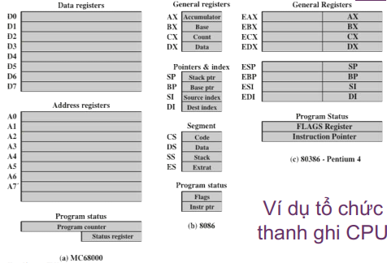

Slide 20
7.2. Chu trình lệnh
Các bước trong một chu trình lệnh
Lược đồ trạng thái chu trình lệnh đầy đủ
Chu kỳ gián tiếp
Luồng dữ liệu

Slide 21
7.2. Chu trình lệnh
Bao gồm các giai đoạn sau:
Truy xuất
Đọc lệnh tiếp theo từ bộ nhớ vào bộ xử lý
Thi hành
Giải nghĩa opcode
Truy xuất toán hạng
Thực hiện lệnh
Cất toán hạng
Ngắt
Nếu CPU cho phép ngắt và nhận được tín hiệu ngắt, lưu trạng thái xử lý hiện tại và phục vụ ngắt đó

Slide 22
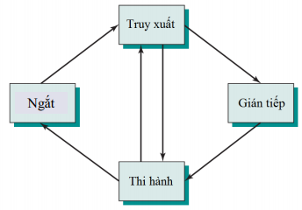
7.2. Chu trình lệnh
Có thể cần truy cập bộ nhớ để truy xuất toán hạng
Địa chỉ gián tiếp thì cần nhiều truy cập bộ nhớ hơn
Có thể coi việc truy xuất địa chỉ gián tiếp như một giai đoạn khác trong chu kỳ lệnh

Slide 23
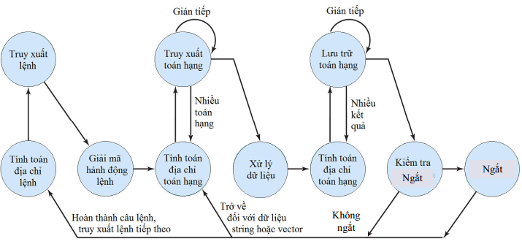
Sơ đồ trạng thái chu kỳ lệnh

Slide 24
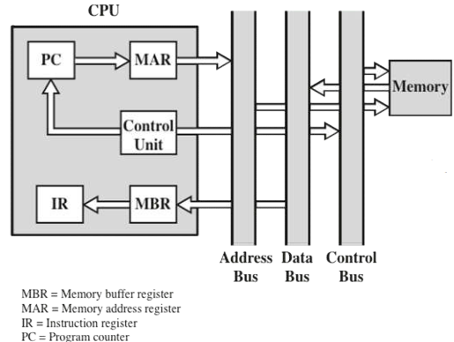
Luồng dữ liệu , chu kỳ truy xuất
PC chứa địa chỉ của lệnh tiếp theo
Địa chỉ chuyển đến MAR
Địa chỉ đặt lên bus địa chỉ
Khối điều khiển gửi yêu cầu một lần đọc bộ nhớ
Kết quả được đặt trên bus dữ liệu, sao chép vào MBR rồi chuyển tới IR
PC được tăng lên 1

Slide 25
Chu kỳ thi hành
Giải mã lệnh: • Lệnh từ thanh ghi lệnh IR được đưa đến CU • CU giải mã lệnh để xác định thao tác phải thực hiện
Truy xuất dữ liệu: tương tự truy xuất lệnh
Thi hành lệnh: • Có nhiều hình thức, phụ thuộc vào opcode • Có thể bao gồm: – đọc hoặc ghi bộ nhớ – Vào/ra – truyền dữ liệu giữa các thanh ghi – Hoạt động của ALU

Slide 26
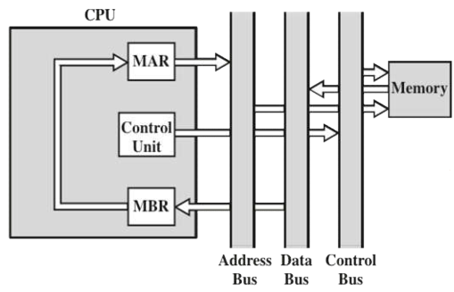
Luồng dữ liệu, chu kỳ gián tiếp
kiểm tra nội dung của IR
Nếu địa chỉ gián tiếp thì thực hiện chu kỳ gián tiếp – N bit ngoài cùng bên phải của MBR chuyển tới MAR – khối điều khiển yêu cầu một lần đọc bộ nhớ – Chuyển toán hạng mong muốn vào MBR

Slide 27
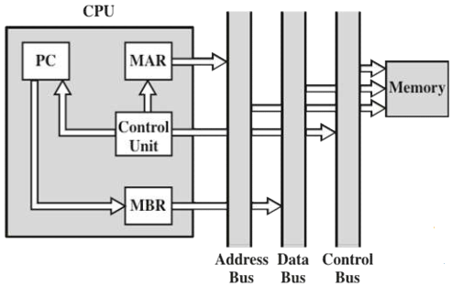
Luồng dữ liệu, chu kỳ ngắt
• PC hiện tại được lưu lại để có thể tiếp tục hoạt động sau ngắt→ Nội dung của PC chuyển sang MBR.
• Vị trí bộ nhớ đặc biệt (VD: con trỏ ngăn xếp) được nạp vào MAR • MBR ghi vào bộ nhớ • Địa chỉ của trình xử lý ngắt được nạp vào PC • Lệnh tiếp theo (lệnh đầu tiên trong xử lý ngắt) được truy xuất

Slide 28
7.3. Kỹ thuật pipeline lệnh
Chiến thuật thi hành pipelining
Ảnh hưởng của các lệnh rẽ nhánh có điều kiện và vô điều kiện
Các phương pháp xử lý rẽ nhánh
Hiệu năng
Pipeline trong Intel và ARM

Slide 29
7.3. Kỹ thuật pipeline lệnh
Tương tự việc sử dụng dây chuyền lắp ráp trong nhà máy sản xuất
Các đầu vào mới được tiếp nhận ở một phía trước khi các đầu vào trước đây trở thành đầu ra ở phía còn lại
Một lệnh có nhiều giai đoạn → có thể sử dụng pipelining
Chia chu trình lệnh thành các công đoạn và cho phép thực hiện gối lên nhau.

Slide 30
Pipeline hai giai đoạn
2 giai đoạn:
Truy xuất: Truy cập bộ nhớ chính
Thi hành: thường không truy cập bộ nhớ chính
Có thể truy xuất lệnh tiếp theo trong khi thực thi lệnh hiện tại → truy xuất lệnh trước (prefetch)
Cần thêm thanh ghi để lưu trữ dữ liệu giữa các giai đoạn
Tăng tốc việc thực thi lệnh

Slide 31
Pipeline hai giai đoạn

Slide 32
Pipelining
Giả sử việc thực hiện lệnh gồm 6 giai đoạn:
Truy xuất lệnh (FI)
Giải mã lệnh (DI)
Tính địa chỉ toán hạng (CO)
Truy xuất toán hạng (FO)
Thi hành lênh (EI)
Ghi toán hạng (WO)

Slide 33
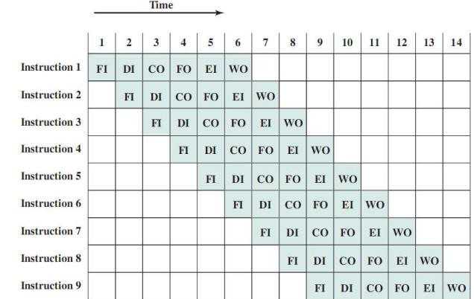
Biểu đồ thời gian của hoạt động pipeline lệnh

Slide 34
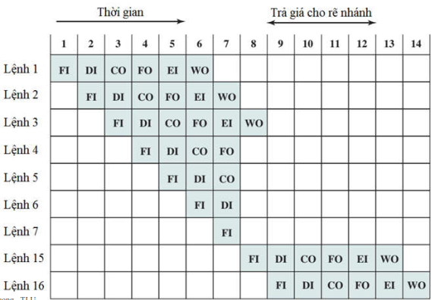
Ảnh hưởng của các lệnh rẽ nhánh có điều kiện và vô điều kiện

Slide 35
Pipeline 6 giai đoạn

Slide 36
Hazard trong Pipeline
Xảy ra khi pipeline, hoặc một phần của pipeline, phải đình trệ bởi vì điều kiện không cho phép tiếp tục thực hiện
Còn được gọi là pipeline bubble
Có ba loại hazard:
Tài nguyên
Dữ liệu
Điều khiển

Slide 37
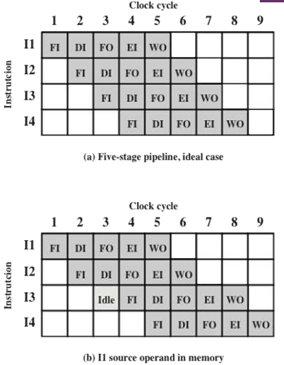
Hazard tài nguyên
Hazard tài nguyên xảy ra khi hai hoặc nhiều lệnh đã ở trong đường ống cần dùng cùng một tài nguyên.
Các lệnh này phải được thực hiện nối tiếp thay vì song song với một phần của đường ống.
Còn được gọi là Hazard cấu trúc

Slide 38
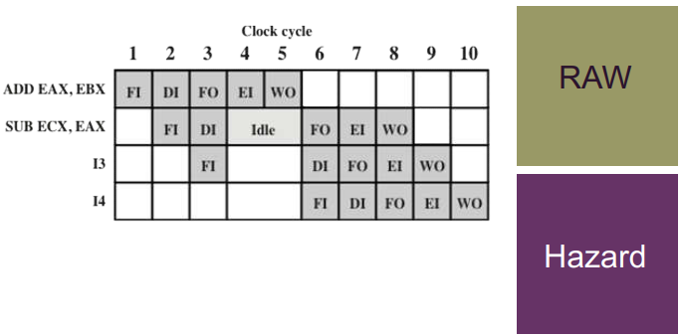
Hazard dữ liệu
Xảy ra khi có xung đột trong việc truy cập 1 vị trí toán hạng (Lệnh sau sử dụng dữ liệu kết quả của lệnh trước)

Slide 39
Các loại Hazard dữ liệu
Read after write (RAW), hoặc true dependency
Một lệnh sửa đổi một thanh ghi hoặc vị trí bộ nhớ
Lệnh tiếp theo đọc dữ liệu trong bộ nhớ hoặc vị trí thanh ghi
Hazard xảy ra nếu việc đọc diễn ra trước khi hoạt động ghi hoàn tất
Write after read (WAR), or antidependency
Một lệnh đọc một thanh ghi hoặc vị trí bộ nhớ
Lệnh tiếp theo ghi vào vị trí đó
Hazard xảy ra nếu thao tác ghi hoàn thành trước khi có thao tác đọc
Write after write (WAW), or output dependency
Hai lệnh cùng ghi vào 1 vị trí
Hazard xảy ra nếu các thao tác ghi diễn ra theo thứ tự ngược với trình tự dự định

Slide 40
Hazard điều khiển
Còn được gọi là Hazard nhánh
Xảy ra khi đường ống đưa ra quyết định sai về dự báo nhánh
Đưa lệnh đáng ra sau đó phải được loại bỏ vào đường ống
Giải pháp với các nhánh có điều kiện:
Nhiều luồng
Mục tiêu nhánh truy xuất trước
Loop buffer
Dự báo nhánh
Nhánh trễ

Slide 41
Xử lý Hazard rẽ nhánh
Phương pháp để đối phó với nhánh có điều kiện:
Sử dụng nhiều luồng
Truy xuất trước mục tiêu rẽ nhánh
Bộ đệm vòng lặp
Dự báo rẽ nhánh
Rẽ nhánh chậm

Slide 42
a. Nhiều luồng
Một đường ống đơn giản gặp khó khăn khi lệnh rẽ nhánh vì nó phải chọn một trong hai lệnh để truy xuất tiếp theo và có thể chọn sai.
1 Cách ép buộc là nhân rộng phần mở đầu của đường ống và cho phép đường ống truy xuất cả hai lệnh, sử dụng hai luồng.
Có hai vấn đề với cách làm này:
Trong nhiều đường ống có trễ tranh chấp để truy cập vào thanh ghi và bộ nhớ.
Lệnh nhánh thêm vào có thể đi vào đường ống (một trong hai luồng) trước khi quyết định lệnh nhánh ban đầu được giải quyết.

Slide 43
b. Truy xuất trước mục tiêu rẽ nhánh
Khi nhận ra 1 nhánh điều kiện, mục tiêu của nhánh được truy xuất trước, bổ sung vào lệnh theo sau nhánh.
Mục tiêu này được lưu lại cho tới khi lệnh rẽ nhánh được thực thi.
Nếu nhánh này được chọn, mục tiêu đã được truy xuất trước.
IBM 360/91 sử dụng cách này

Slide 44
c. Bộ đệm vòng lặp
bộ nhớ nhỏ, tốc độ rất cao được duy trì bởi tầng truy xuất lệnh trong pipeline và chứa n lệnh truy xuất gần đây nhất, theo thứ tự
Lợi ích:
lệnh được truy xuất theo trình tự là có sẵn mà không phải tốn thời gian truy cập bộ nhớ thông thường
Nếu có một rẽ nhánh tới mục tiêu nằm trước địa chỉ lệnh rẽ nhánh một vài vị trí, mục tiêu đó đã ở trong bộ đệm
Cách này đặc biệt phù hợp để xử lý vòng lặp
nguyên tắc tương tự với bộ nhớ cache dành riêng cho lệnh
Điểm khác biệt:
bộ đệm vòng lặp chỉ trữ các lệnh theo trình tự
kích thước nhỏ hơn nhiều; do đó giảm chi phí

Slide 45
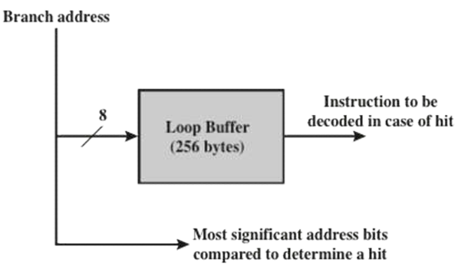
Loop Buffer

Slide 46
d. Dự đoán nhánh
Nhiều kỹ thuật được sử dụng để dự đoán một nhánh sẽ được chọn hay không:
1. Predict never taken 2. Predict always taken 3. Predict by opcode | Các phương pháp tĩnh Không phụ thuộc vào lịch sử thực thi tính tới thời điểm có lệnh rẽ nhánh có điều kiện
1. Taken/not taken switch 2. Branch history table | Các phương pháp động phụ thuộc vào lịch sử thực thi

Slide 47
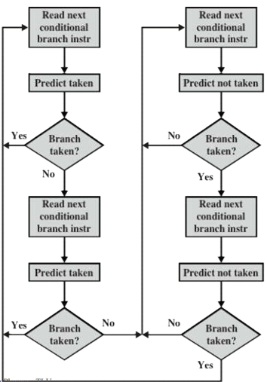
Lược đồ dự đoán nhánh

Slide 48
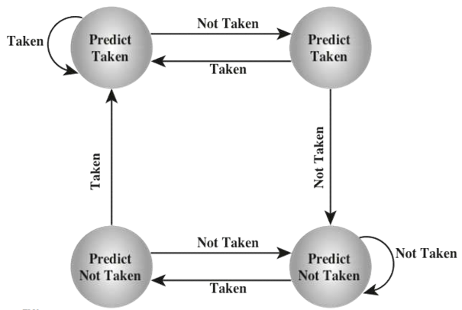
Sơ đồ trạng thái dự đoán nhánh

Slide 49
Hiệu năng

Slide 50
Intel 80486 Pipelining
Fetch
Nạp vào bộ đệm các lệnh mới ngay khi các lệnh cũ được đưa vào bộ giải mã
Hoạt động độc lập với các giai đoạn khác
Decode stage 1
Tất cả các opcode và thông tin chế độ địa chỉ đều được giải mã ở giai đoạn D1
3 byte lệnh được chuyển từ bộ đệm tìm nạp trước đến giai đoạn D1
Sau đó, bộ giải mã D1 có thể chuyển sang giai đoạn D2 để giải mã phần còn lại của lệnh
Decode stage 2
Mở rộng các opcode thành tín hiệu điều khiển cho ALU
Đồng thời kiểm soát việc tính toán các chế độ địa chỉ phức tạp hơn
Execute
Giai đoạn bao gồm các hoạt động ALU, truy cập bộ nhớ cache và cập nhật thanh ghi
Write back
Cập nhật thanh ghi và trạng thái các cờ đã thay đổi trong lần thực thi trước

Slide 51
Ví dụ Pipeline 80486

Slide 52
The ARM Processor
ARM là hệ thống RISC đầu tiên với các đặc tính sau:
Gồm mảng các thanh ghi đồng dạng
Mô hình lệnh load/store dư liệu chỉ thực hiện trên các toán hạng tại thanh ghi, không thực hiện trực tiếp trên bộ nhớ.
Câu lệnh 32 bit cho tập lệnh tiêu chuẩn và 16 bit cho tập lệnh Thumb
Tách riêng khối ALU và khối dịch
Một số mode địa chỉ sẽ có địa chỉ trong lệnh load/store lấy từ thanh ghi hoặc các trường của câu lệnh
Chế độ địa chỉ tự tăng, tự giảm dùng để cải thiện hoạt động của vòng lặp
Thực thi có điều khiện của câu lệnh tối thiểu yêu cầu của câu lệnh rẻ nhánh có điều kiện, cải thiện được hiểu suất pipeline

Slide 53
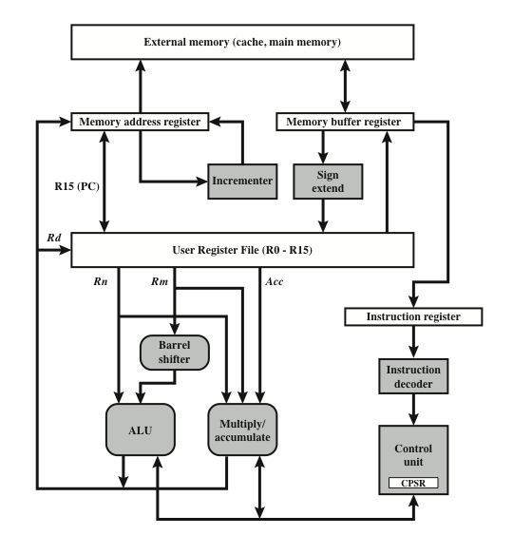
Tổ chức ARM đơn giản

Slide 54
6.4 CISC & RISC
Khái niệm
CISC → Complex Instruction Set Computer
Máy tính với tập lệnh phức tạp
Các bộ xử lý truyền thống: Intel x86, Motorola 680x0
RISC → Reduced Instruction Set Computer
Máy tính với tập lệnh thu gọn
SunSparc, Power PC, MIPS, ARM,…

Slide 55
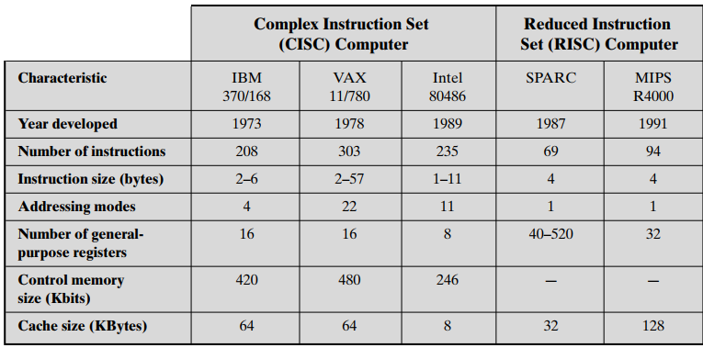
6.4 CISC & RISC
Đặc điểm của CISC và RISC

Slide 56
6.4 CISC & RISC
Pipeline trong các CPU kiểu RISC

Slide 57
6.4 CISC & RISC
Tối ưu hóa lệnh trong các CPU kiểu RISC
Delayed branch
Delayed Load
Loop Unrolling

Slide 58
Normal And Delayed Branch

Slide 59
Delayed Branch

Slide 60
Loop unrolling

Slide 61
SPARC -Scalable Processor Architecture
Được xây dưng bởi Sun Microsystems
Sun cấp phép cho các nhà sản xuất khác để sản xuất máy tính tương thích với SPARC
Lấy cảm hứng từ Máy Berkeley RISC 1, và tổ chức thanh ghi và tập lệnh xây dựng dựa trên mô hình của Berkeley RISC

Slide 62
Sparc Register window Layout with three procedures

Slide 63
8 register windows forming a circular Stack in SPARC

Slide 64
Synthesizing Other Addressing Modes
with SPARC Addressing Modes

Slide 65
SPARC Instruction Formats

